Slide 1


CSS 第五课
表格/表单

Slide 2
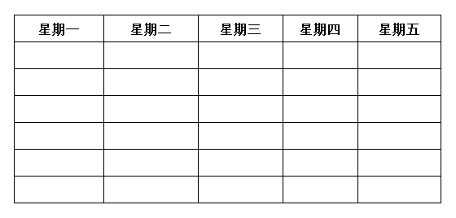
表格

Slide 3
表格 —— 默认样式重置
  表格标签：
  table 表格
  thead 表格头
  tbody 表格主体
  tfoot 表格尾
  tr 表格行
  th 元素定义表头
  td 元素定义表格单元
  表格样式重置
    table{border-collapse:collapse;} 单元格间隙合并
    th,td{padding:0;}重置单元格默认填充

Slide 4
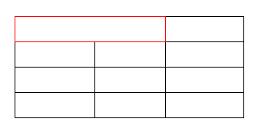
table —— 单元格合并
  colspan 属性规定单元格可横跨的列数。
  <td colspan="2"></td>

Slide 5
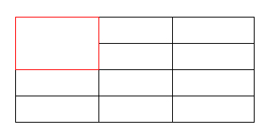
table —— 单元格合并
  rowspan 属性规定单元格可横跨的行数。
  <td rowspan="2"></td>

Slide 6
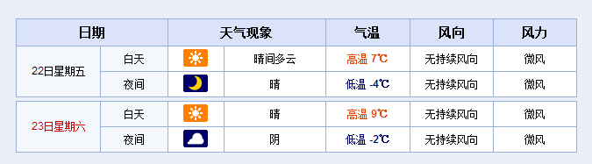
table 课堂实例

Slide 7
表单/表单元素
  form 表单
  <input type="…… " name="" value="" />
    text 文本框
    password 密码
    radio 单选
    checkbox 复选
    submit 提交
    reset 重置
    button 按钮
    image 图片
    file 上传
    hidden 隐藏

Slide 8
表单元素
  label 标签为 input 元素定义标注
  <input type="checkbox" name="" id="a"/>
  <label for="a">……</label>
  checked 在页面加载时默认选定的 input 元素。
  <input type="checkbox" name="" checked/>
  disabled 属性规定应该禁用 input 元素。
  <input type="checkbox" name="" disabled/>

Slide 9
表单元素
  select/option 下拉选框
  对高度的支持不兼容；
  textarea 文本域
  各个浏览器下的默认滚动条显示不兼容
  css3新增 resize 调整尺寸属性；

Slide 10
轮廓线 表单元素兼容性问题
  outline 轮廓线；
    A标签轮廓线去除方法：
    1、<a href="#" onfocus="this.blur();">……</a>
    2、<a href="#" hidefocus>……</a>
  表单元素兼容性问题
  IE6下input背景滚动；

